Slide 1
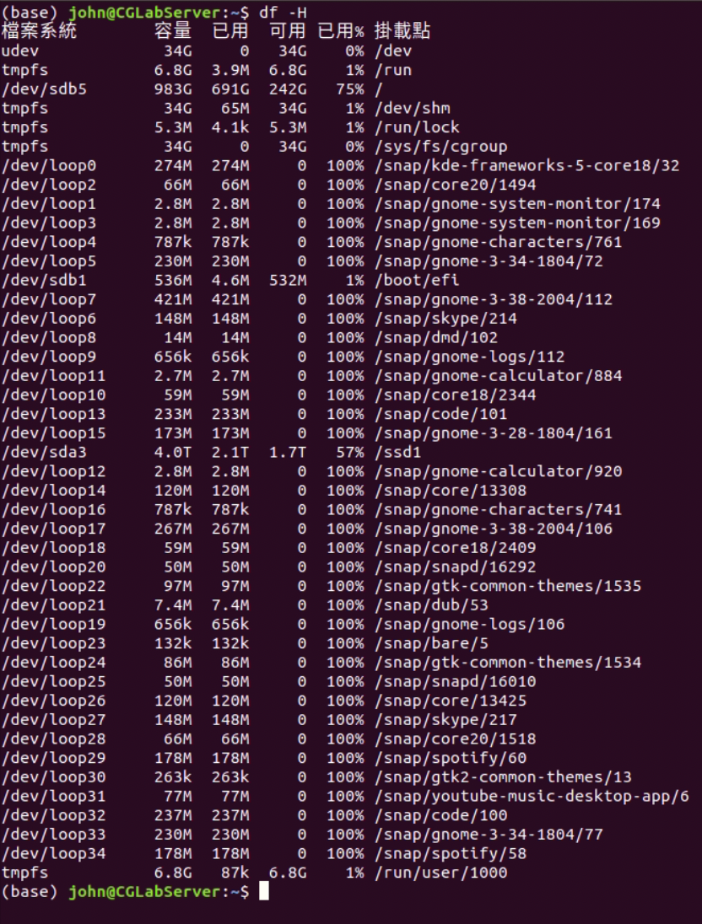
硬碟空間分配
主硬碟空間 「/」放在「/dev/sdb5」分割磁區內，請確保該空間有足夠的空間
平常可以將資料或是模型存放在 「/dev/sda3」下方作為備份資料儲存空間「/ssd1」。

Slide 2
資料存放位置
/home/john/Network/
常用資料與常用模型存方區域
/ssd1/
用於備份已完成或是未完成Project
外接硬碟: CGRDDataset/
用於備份大型Dataset以及模型結果檔(checkpoint)

Slide 3
CUDA
如要使用GPU Training 請確定CUDA, cudnn, nvidia-driver有正確安裝。
winodws詳細請參考 https://zhuanlan.zhihu.com/p/165445046
Linux詳細請參考 https://mikethreeacer.medium.com/ubuntu-18-04-%E5%AE%89%E8%A3%9D-cuda-cudnn-anaconda-pytorch-1f170b3326a4
使用conda安裝tensorflow環境時，要確保cudnn有被正確安裝近環境裡面，否則無法調用GPU，

Slide 4
常用指令[linux安裝套件方法](1)
安裝deb 套件
sudo dpkg -i {deb_file_name}.deb
安裝apt套件 - e.g: nvidia-driver
Sudo apt-get install {apt_package_name}
尋找apt套件 – e.g: nvidia-driver
apt search {apt_package_name}

Slide 5
常用指令[sh執行＆文件開啟方式] (2)
執行sh檔案 – e.g: run_model.sh
bash run_models.sh
sudo sh run_models.sh
系統檔案的開啟方法 – e.g: .bashrc
sudo gedit .basshrc

Slide 6
常用指令[conda環境建置] (3)
Conda command
Conda create --name {env_name} / 創建conda虛擬環境
E.g: conda create --name conda_env
Conda activate {env_name} / 進入指定的conda環境
E.g: conda activate conda_env
Conda deactivate / 離開當前conda環境
E.g: conda deactivate
Conda install {package} / 使用conda安裝套件
E.g: conda install numpy / conda install numpy==1.18.0
Conda search {package} / 使用conda尋找歷史版本
E.g: conda search numpy
Conda uninstsll {package} /解除安裝用conda安裝的套件
E.g: conda uninstall numpy

Slide 7
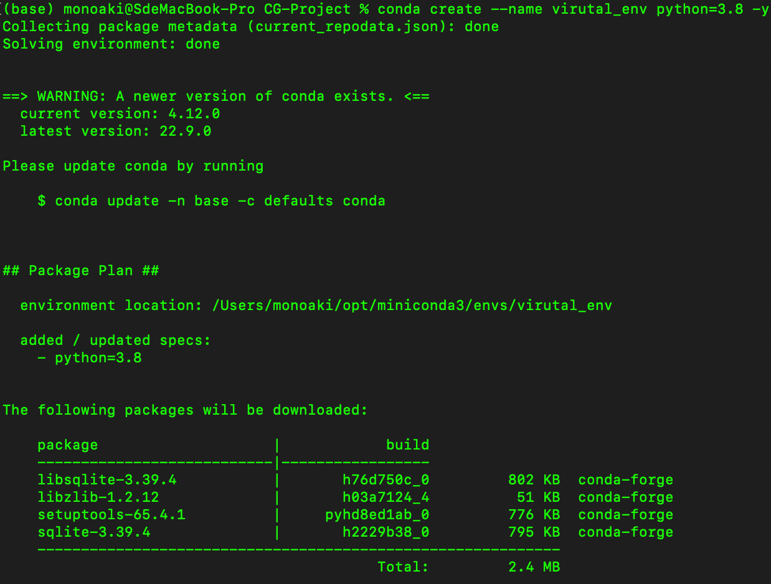
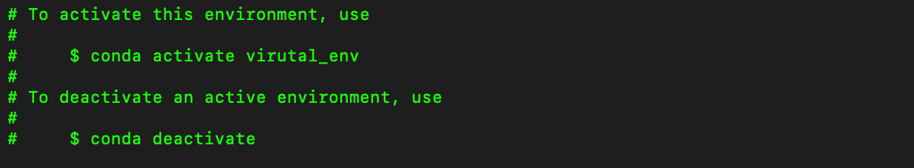
常用指令[conda環境建置] (3) – 示範流程[1]

Slide 8
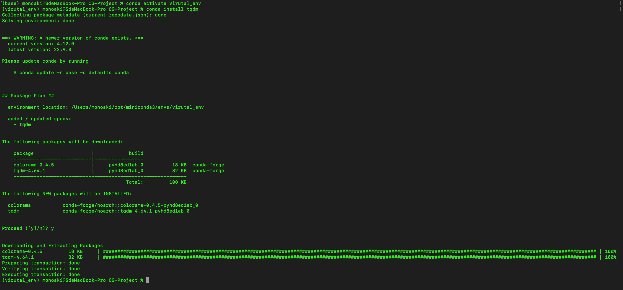
常用指令[conda環境建置] (3) – 示範流程[2]

Slide 9
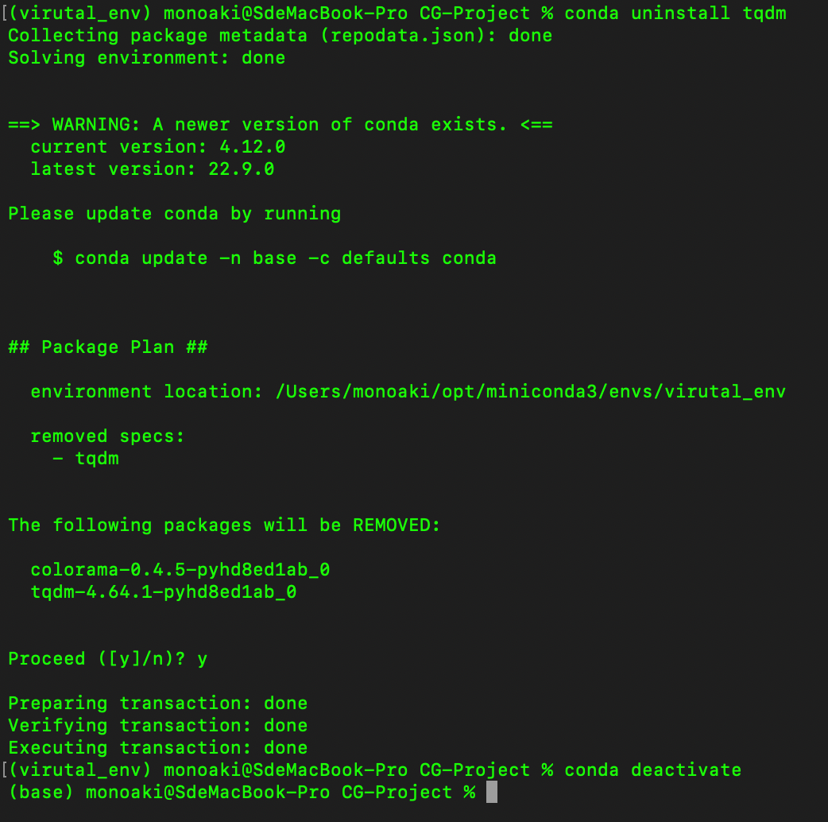
常用指令[conda環境建置] (3) – 示範流程[3]

Slide 10
常用指令[pip 安裝] (4)
pip command
pip install {package} / 使用pip安裝套件
E.g: pip install numpy / pip install numpy==1.18.0
pip uninstsll {package} /解除安裝用pip安裝的套件
E.g: pip uninstall numpy

Slide 11

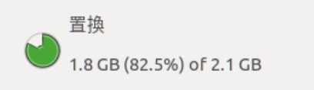
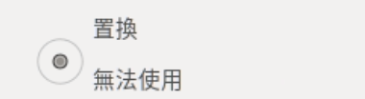
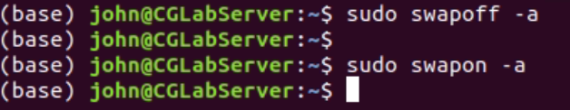
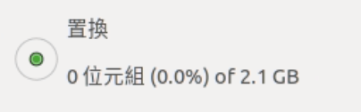
常用指令[swap記憶體重置] (5)
如swap記憶體空間使用過多時，需進行釋放，否則伺服器會很容易當機。
>>sudo swapoff -a (清除swap記憶體，需要釋放一段時間)
>>sudo swapon –a (重新開放swap記憶體使用空間，確保變成「無法使用」後再啟動)

Slide 12
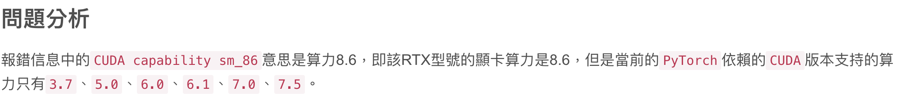
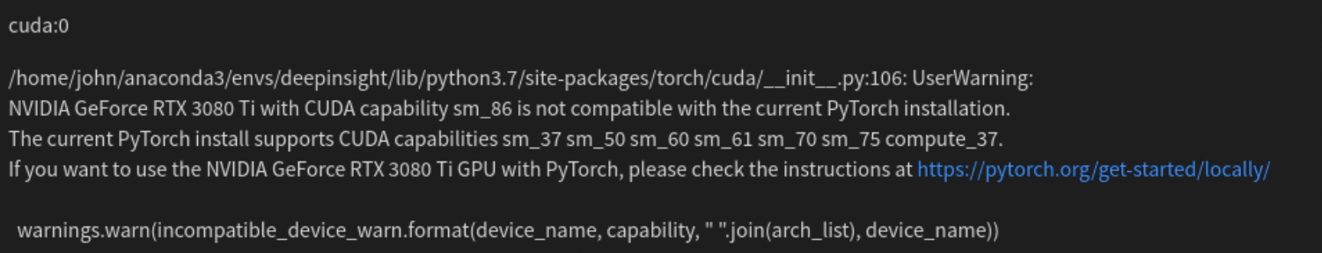
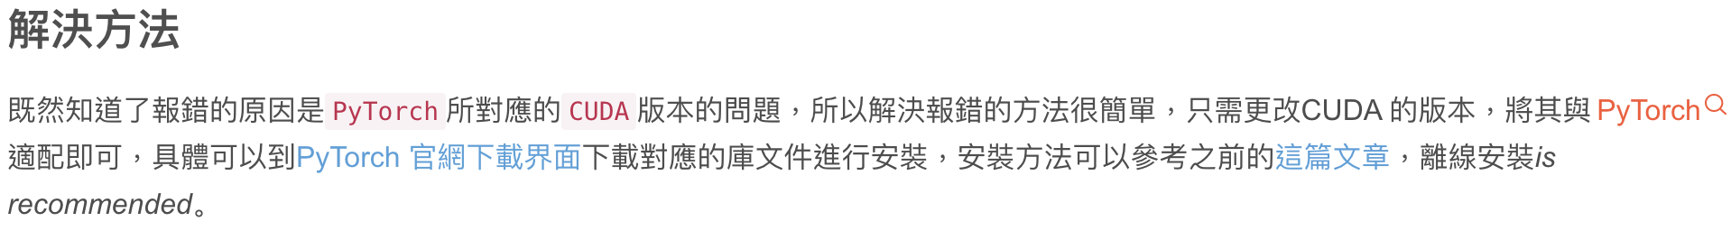
Pytorch cuda version error*
https://blog.csdn.net/weixin_43051346/article/details/123003905

Slide 13
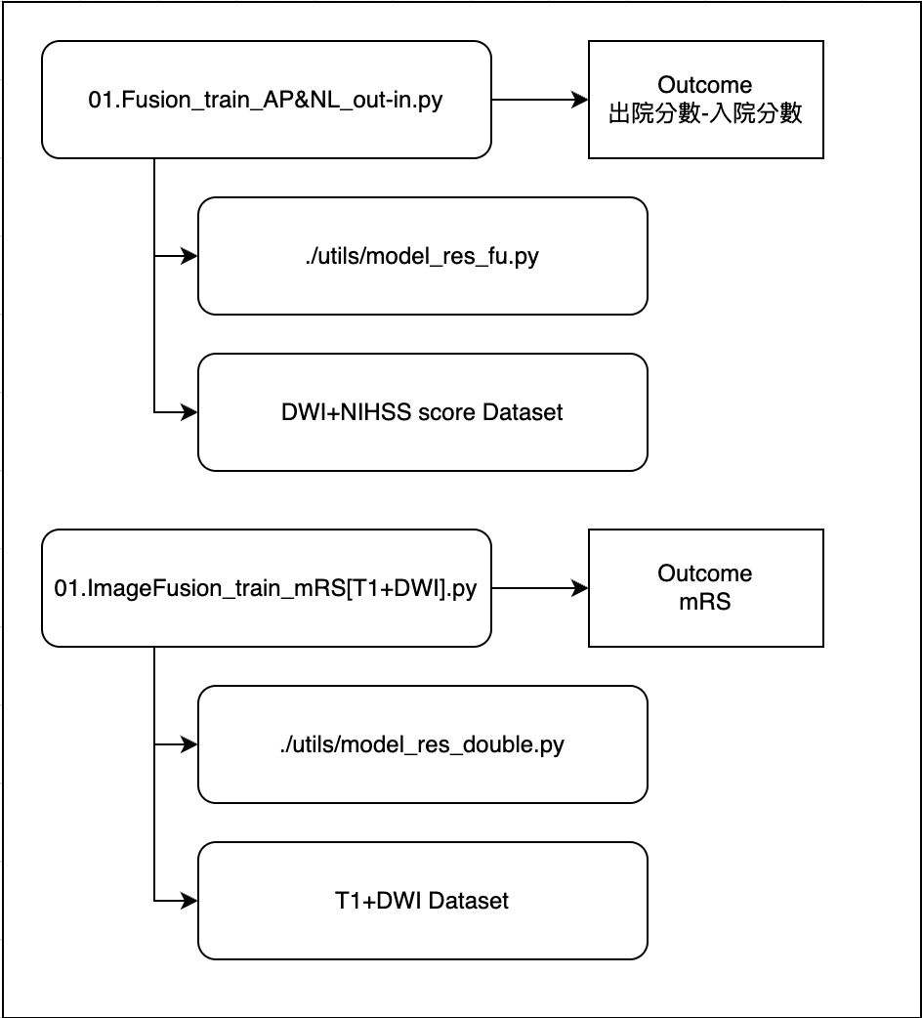
Fusion-model – NIHSS+DWI

Slide 14
SGD - Net
目前SGD-Net已在新的伺服器「Ubuntu - 3080ti」和舊的伺服器「Winodws -1080ti」上搭建完畢。
如需更新系統或是顯示卡驅動，請確保Tensorflow>=2.5.0，keras請遵從tensorflow官網的版本參照進行安裝。
現在已知S1階段的資料增強 (Data Augmentation) 版本過新，導致OpenCV的圖片旋轉功能會出現錯誤，需進行程式修改或是找替代方案。

Slide 15
SGD - Net
Clone: (需要安裝Git)
Git clone https://github.com/IlikeBB/SGD-Net.git
正常訓練下會需要修改的檔案：
utils/model_S1.yaml, utils/model_NL.yaml, utils/model_AP.yaml
修改MRI的檔案位置
確定所有dicom資料都轉成nii格式，並且使用nii data loading.ipynb檔案轉換範例，將nii轉成numpy格式。
S1訓練階段會需要四組不同的資料：
分別有Train的MRI numpy和mask numpy
分別有Valid的MRI numpy和mask numpy
創建numpy給模型讀取時，需確定原始的nii檔案要有DWI.nii和Mask.nii兩種不同類型的資料，Mask.nii為醫師在DWI原始影像上做中風區域標記後轉存的檔案：
Python nii data loading.ipynb 裡有兩種不同範例：
一個是將nii轉成numpy的範例
一個是產生假資料(numpy random)的範例
如需要修改模型可以到對應的yaml的model_name修改
E.g: model_name: 3DResnet18 -> model_name: 3DResnet50
確認所有用於訓練(train)和驗證(valid)的檔案都放妥後，視需求執行：
Python 01.S1_Training.py
Python 02.S2_AP_Training.py
Python 02.S2_NL_Training.py

Slide 16
DeepInsight環境設定
主要pytorch版本
conda install pytorch torchvision torchaudio cudatoolkit=11.0 -c pytorch
主要tsne-cuda版本
pip install faiss-gpu==1.6.5
pip install tsnecuda==3.0.0 –no-deps
已經將先前實驗的pyDeepInsight版本備份至~/network/cnn/deepinsight/pyDeepInsight/

Slide 17
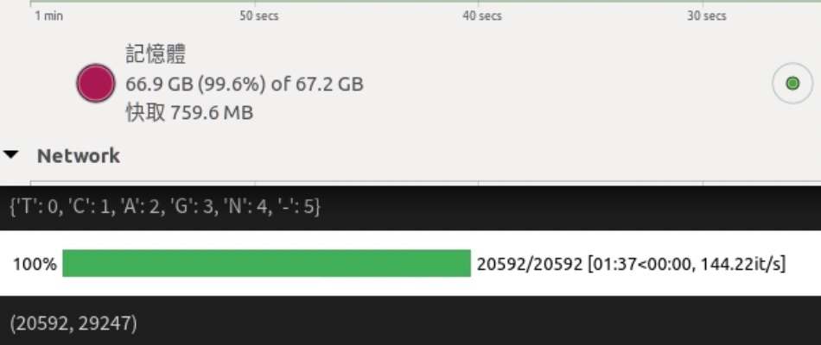
DeepInSight – 轉換前置作業
無法輸入太多Sequence訓練DeepInSight圖譜
可行步驟：
使用少量Sequence訓練DeepInSight圖譜
儲存DeepInSight圖譜（＊需使用json dump儲存模型）
輸入其他Sequence生成DeepInSight

